Slide 1
Новые виды спорта
Подготовила:
Ученица 10-А
Табацкая Анастасия

Slide 2
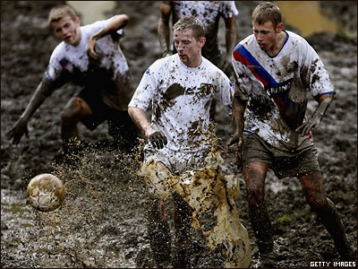
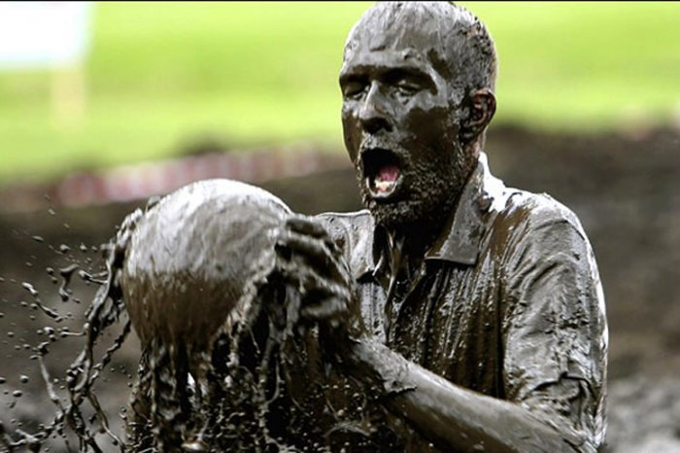
Боло́тный футбо́л (фин. Suopotkupallo)
Боло́тный футбо́л (фин. Suopotkupallo) — разновидность футбола, проводимого на площадке с заболо-ченной почвой. Родоначальником болотного футбола считается лыжник Эса Ромппайнен.
Правила похожи на правила тради-ционного футбола за исключением: игра ведётся на болоте; запрещена смена сапог во время игры; размер поля 60 x 35 метров; команда: 5 игроков + вратарь; матч: 2 тайма по 13 минут; штрафные удары проводятся «с рук»; замена игроков производится без остановки игры.

Slide 3
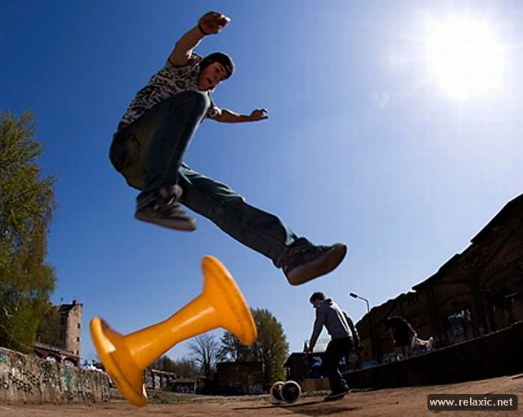
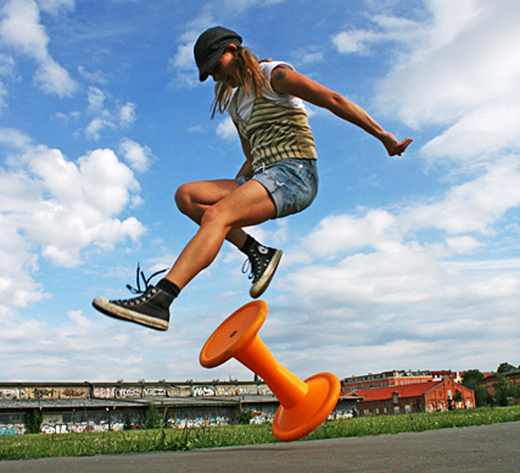
Хоккерн
Хоккерн – это смесь брейк-данса и акробатики. Он возник в Германии всего пару лет назад. Спортсмен выполняет серию трюков с предметом, который напоминает огромную катушку. Закончить выступление, нужно удачно приземлившись на плоскую поверхность снаряда. Он набирает популярность в Германии. Предмет интерьера пре-вратили в уникальный фитнес-снаряд, возможности которого, как говорят, бесконечны. Смесь трюков из скейтбординга, брейкдэнса и жонг-лирования. Хоккерн, если переводить с немецкого, дословно значит - табуреточный спорт. И то, что настолько виртуозно крутят-вертят в руках эти ребята, действительно ни что иное, как пластиковые табуретки.

Slide 4
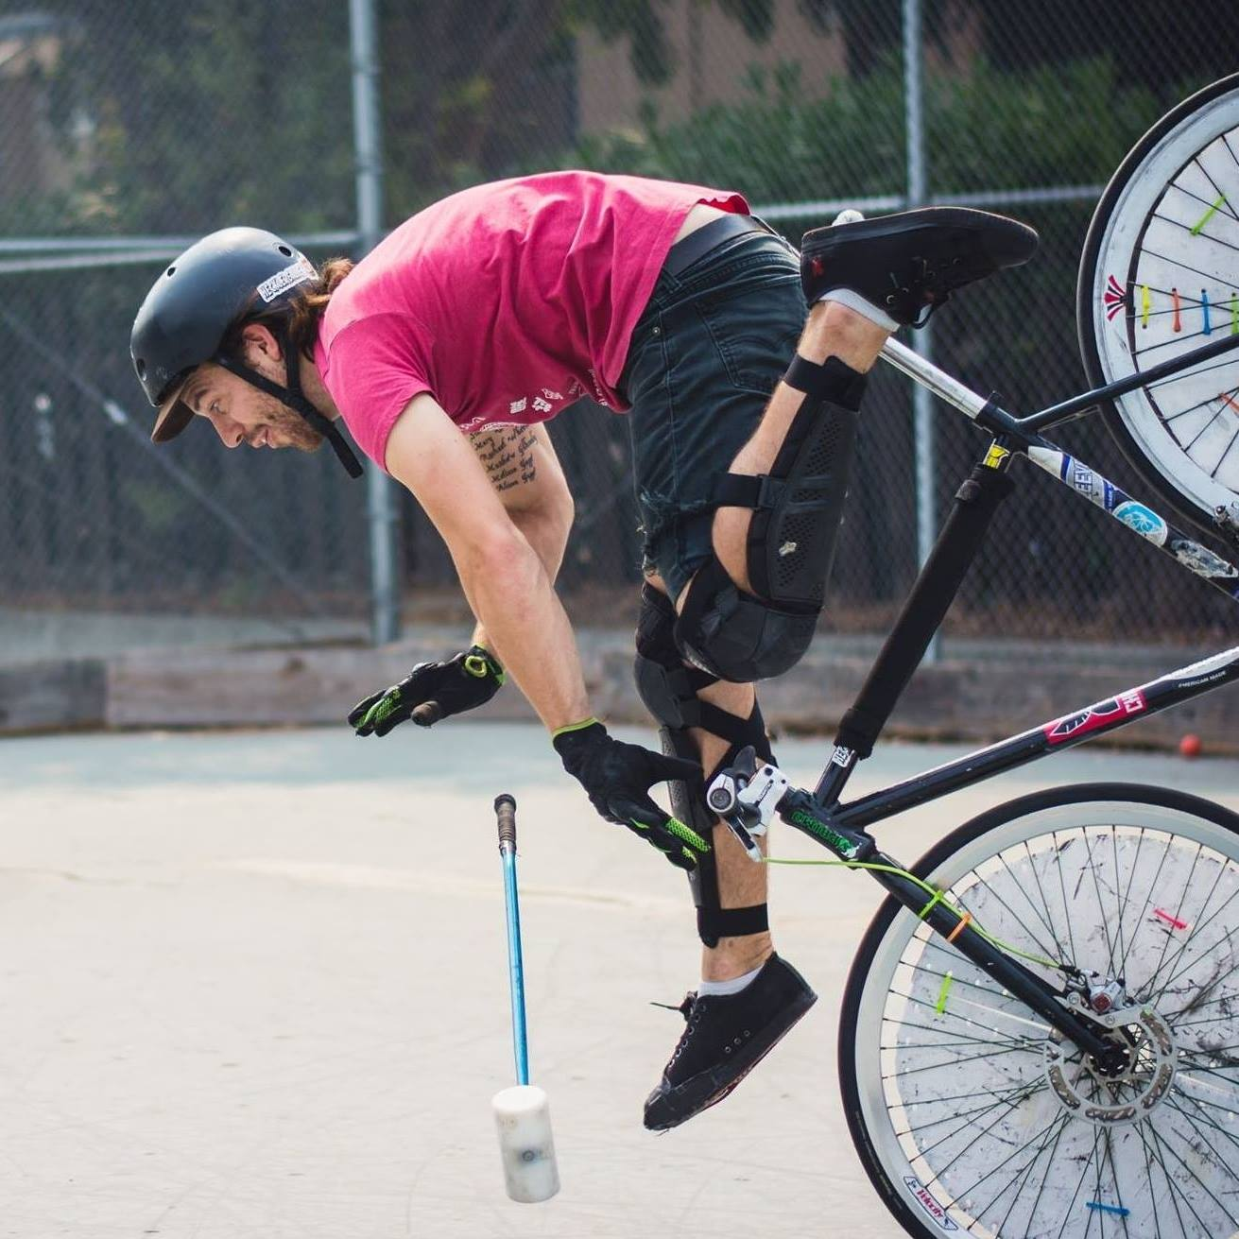
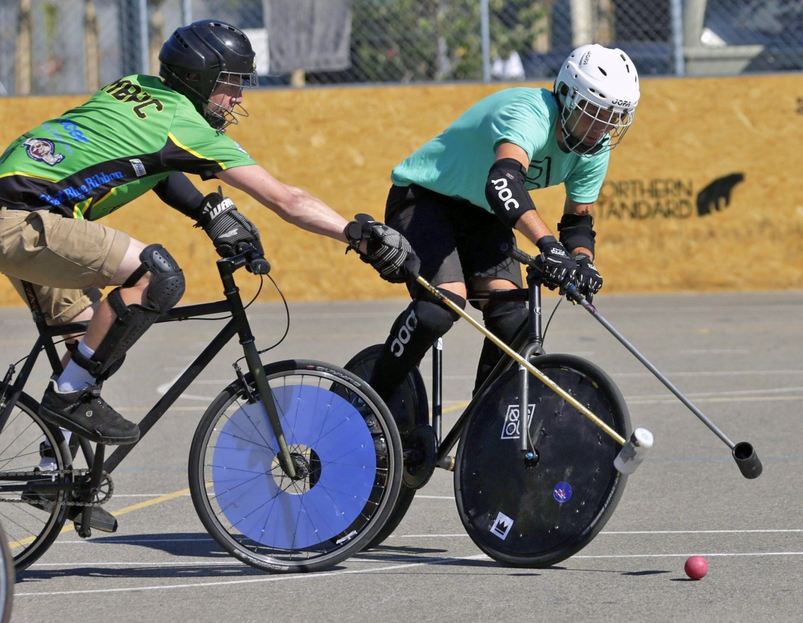
ВЕЛОСИПЕДНОЕ ПОЛО
Велосипедное поло – это новый вид спорта, возникший в Англии. В нём игроки также играют в мяч только не на лошадях, а на велосипедах. Оно с годами набирает всё больше популярности за рубежом.
Поло на велосипедах — увлекательная и необычная игра. В старом свете это развлечение популярно уже более века, однако в России оно пока мало знакомо... И это большое упущение! Ведь поло на лошадях, появившееся в России в 1870 году, во время правления Александра II, было любимой игрой аристократии 18-19 века. В начале 1880 годов эта игра завоевала большую популярность среди офицеров царской армии во время их летних военных сборов в Санкт-Петербурге. Одновременно с этими событиями был изобретен велосипед, который сразу же стал одним из самых популярных развлечений и средств передвижения. Однако шло время, и после революции 1917 года и до конца 20 века про игру поло на лошадях в России почти совсем забыли...

Slide 5
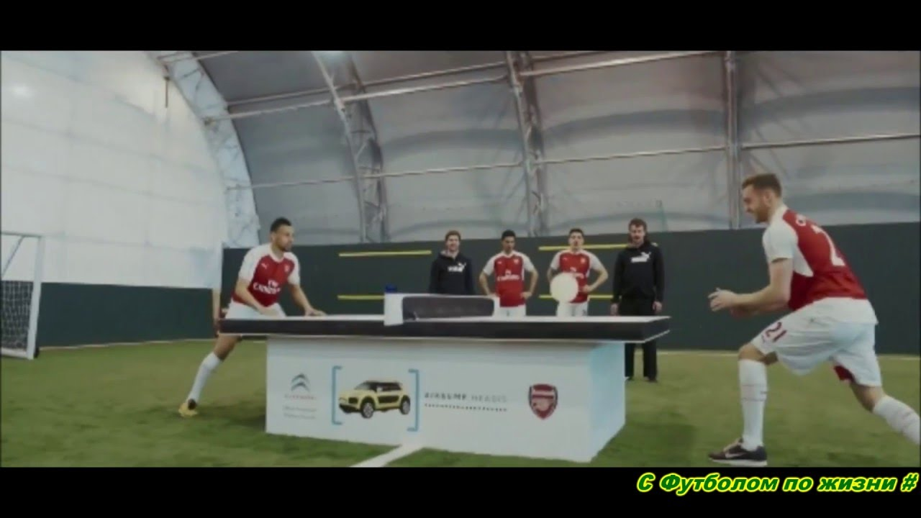
ХЭДИС
Одним из заметных спортивных «неологизмов» последних лет стала игра с говорящим названием «хэдис». По сути, новое развлечение сочетает в себе элементы настольного тенниса и… футбола! Невероятный на первый взгляд микс апробировали немецкие студенты под руководством Рене Вегнера. Именно он однажды заскучал на футбольном поле и, не дождавшись, пока площадку освободят, затеял собственный «товарищеский матч» на единственном свободном поле — теннисном столе. За неимением ракеток молодым людям не оставалось ничего другого, кроме как включить голову. В игру. В буквальном смысле. Вместо ракеток в хэдисе спортсмены используют голову, которой и отбивают особый резиновый мяч (он по габаритам гораздо ближе к футбольному, нежели теннисному).

Slide 6
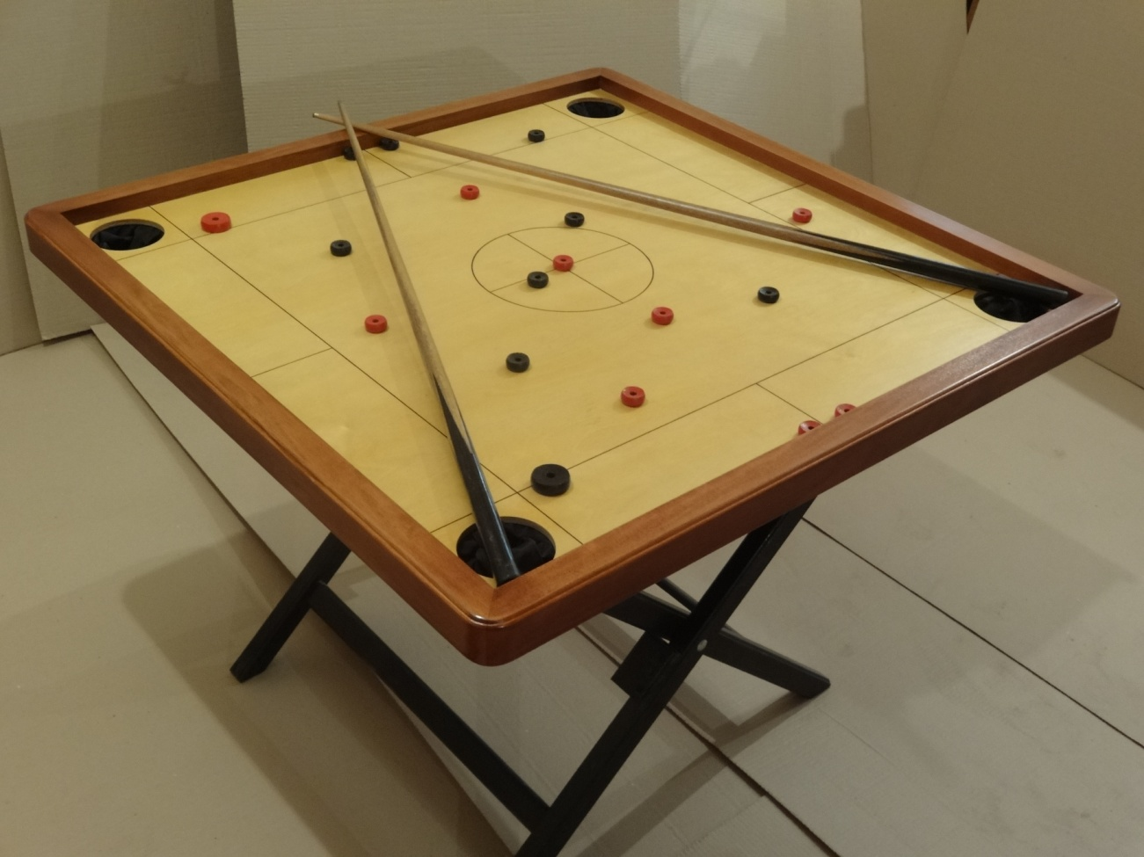
Новус
Новус – это похожая на бильярд игра. Суть остаётся та сама, только площадь столика 1x1 метр, вместо шаров – фишки напоминающие шайбы и кий, который стал намного меньше.
Игровой стол в форме квадрата разделён на четыре игровые зоны, в которых располагаются деревянные пешки двух цветов для каждого игрока. По углам игрового стола находятся четыре лузы. Задачей каждого игрока является с помощью игрового кия и битка "матки" загнать свои пешки, находящиеся на противоположном конце стола, в любую из четырёх луз. Удары по пешкам производятся по очереди. Победителем становится тот, кто первым загнал в лузы все свои пешки. Новус комбинирует в себе такие навыки игрока, которые в других видах спорта или играх проявляются лишь по отдельности. В новус могут одновременно играть как два, так и четыре участника.

Slide 7
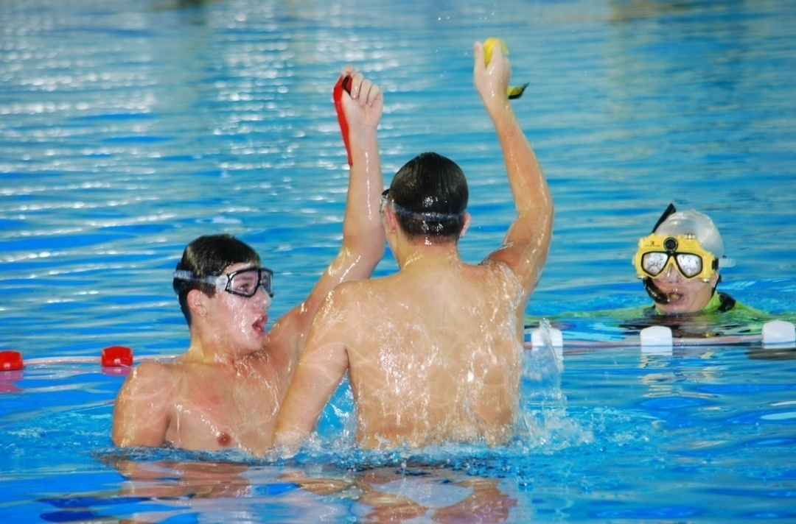
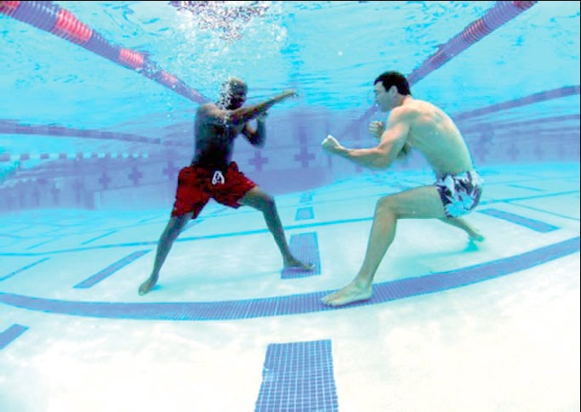
Акватлон
Акватлон – это вид подводной борьбы, содержащий элементы самбо. Он изначально предназначался для подготовки водолазов. Во время состязания нужно овладеть лентой, которая прикреплена к лодыжке соперника. При этом необходимо находиться под водой задержав дыхание. Он имеет разные направления. В их числе спортивное, боевое и гимнастическое.

Slide 8
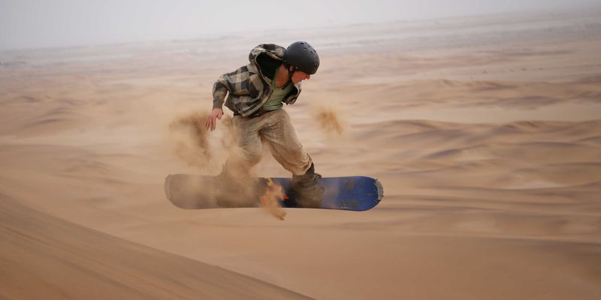
Сэндборд
Сэндборд – это катание по песку на доске. Его выдумали в странах, где нет песка. Доску с сандалиями крепят к ногам, её передняя часть чуть шире, чем в скейте. Задняя часть наоборот уже. Это сделано для того, чтобы можно было быстро маневрировать.
Кататься можно по песчаным карьерам и по барханам. Сэндбординг также называют «песчаный бординг», то есть катание по песчаным дюнам. Основой сэндборда является серфинг. Зародился сэнборд в 60-е годы. Свое развитие получил в Египте, Африке, Южной Америке, Австралии. Это страны, где существуют условия для развития этого спорта.

Slide 9
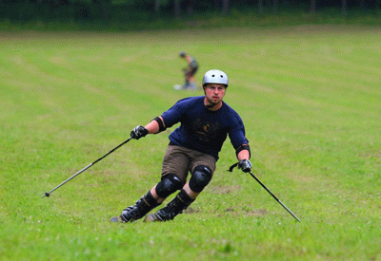
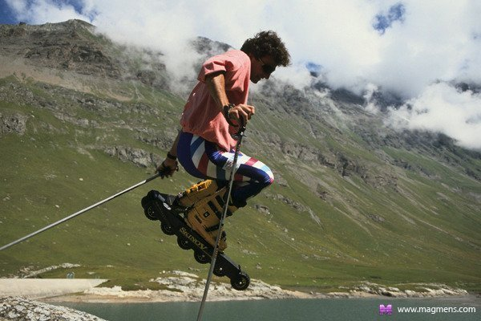
Грасс-ки
Грасс-ки – катание по траве на лыжах. Совершать повороты и тормозить очень сложно, поэтому чаще всего этим занимаются профессиональные лыжники. Трава для катания не может быть больше 5 сантиметров. Лыжи оснащают высокой платформой и гусеницами.
Лыжи, на которых спускаются по траве, представляют короткие платформы (60-100 см), жестко крепящиеся к горнолыжным ботинкам, имеющие снизу ролики, благодаря чему они могут скользить и катиться по траве.

Slide 10
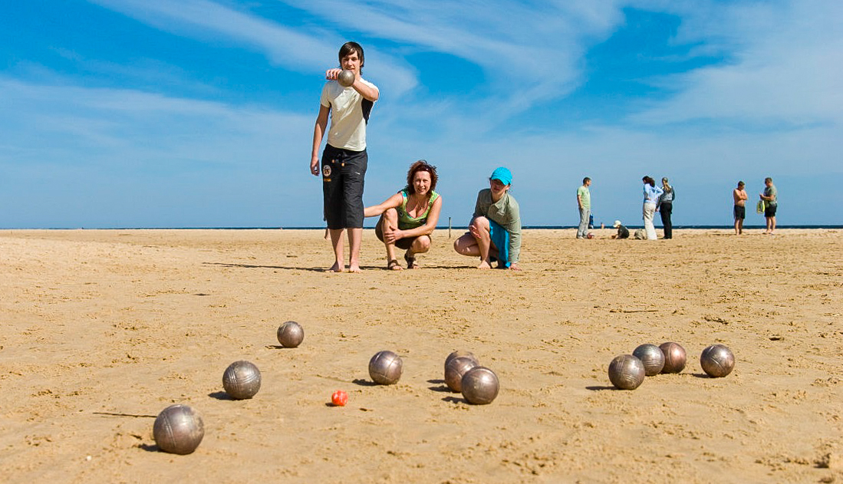
Петанк
Петанк – простейшая игра, в которую играют на свежем воздухе. Площадку для игры посыпают гравием или гранитной пылью. В ней нужно докинуть шар, чем поближе к цели. Стала очень популярной во Франции.
Цель игры состоит в том, что игроки двух команд на площадке размером 15 на 4 м по очереди бросают металлические шары, стараясь как можно ближе положить свой шар рядом с маленьким деревянным шаром — кошонетом (фр. cochonnet — поросенок). При этом металлический шар может задеть кошонет, или сбить шар соперника, чтобы оттолкнуть его. Главное чтобы в конце игры один или несколько шаров команды оказались ближе к кошонету, чем шары соперника. За каждый такой шар начисляется одно очко. Игра продолжается до 13 очков (кубок мира — 15).

Slide 11
Спасибо за внимание!

